Slide 1
RMQ

Slide 2
记忆
【题目描述】
从前有个人，他有着天才般的记忆力，他珍藏了许多许多的宝藏。在他离世之后留给后人一个难题(专门考验记忆力的啊！)，如果谁能轻松回答出这个问题，便可以继承他的宝藏。题目是这样的：给你一大串数字（编号为1到N，大小可不一定哦！），在你看过一遍之后，它便消失在你面前，随后问题就出现了，给你M个询问，每次询问就给你两个数字A,B，要求你瞬间就说出属于A到B这段区间内的最大数。一天，一位智者经过，看到这个问题，感到很有意思，于是他就竭尽全力想解决这个问题。但他每次都以失败告终，因为这数字的个数实在是太多了！于是他想请天才的你帮他解决。
【输入数据】
一个整数N表示数字的个数,接下来一行为N个数。第三行读入一个M，表示你看完那串数后需要被提问的次数，接下来M行，每行都有两个整数A,B。
【输出数据】
输出共M行，每行输出一个数。
【输入样例】
6
34 1 8 123 3 2
4
1 2
1 5
3 4
2 3
【输出样例】
34
123
123
8
【数据规模】
对于30%的数据，1<=N<=10000,1<=M<=100
对于100%的数据，1<=N<=200000,1<=M<=10000.

Slide 3
【输入样例】
6
34 1 8 123 3 2
4
1 2
1 5
3 4
2 3
【输出样例】
34
123
123
8
【数据规模】
对于30%的数据，1<=N<=10000,1<=M<=100
对于100%的数据，1<=N<=200000,1<=M<=10000.

Slide 4
概述
RMQ(Range Minimum/maximum Query)，即区间最值查询，是指这样一个问题：对于长度为n的数列A，回答若干询问RMQ(A,i,j)(i,j<=n)，返回数列A中下标在i，j之间的最小/最大值。这个问题是在实际应用中经常遇到的问题，下面介绍一下解决这种问题的比较高的算法。当然问题也可以用线段（也叫区间树）解决。
A数列：3 2 4 5 6 8 1 2 9 7

Slide 5
预处理
用动态规划解决。
设A[i]是要求区间最值的数列，F[i][j]表示从第i个数起连续2^j个数中的最大值（DP状态)，时间复杂度O(nlogn)。
例 A数列：3 2 4 5 6 8 1 2 9 7
F[1][0]=max{3}，表示第1个数起，长度为2^0=1的最大值，
F[1][1]=max{3,2}，表示第1个数起，长度为2^1=1的最大值，
F[1][2]=max{3,2,4,5}，表示第1个数起，长度为2^2=1的最大值，
显然F[i][0]=A[i]。DP初始状态。
F[i][j]=max(f[i][j-1],f[i+2^(j-1)][j-1]

Slide 6
查询
对于询问 [Li,Ri] 来说，求出最大的 x，满足2^{x}≤Ri−Li+1 ，那么区间[Li,Ri]=[Li,Li+ 2^{x}−1] ∪ [Ri+1- 2^{x},Ri]，如下图所示：
两个区间的元素个数都为 2^{x}，所以 [Li,Ri] 的最大值为
max(F[Li][x],F[Ri+1-2^{x}][x]可以在 O(1)内计算出来。

Slide 7
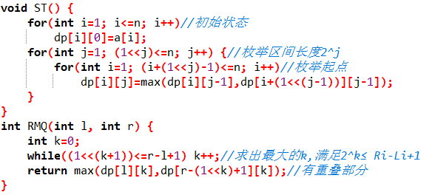

Slide 8
例 频繁出现的数值(Frequent Values，UVa 11235）
给出一个非降序排列的整数数组a1,a2,...,an，你的任务是对于一系列询问(i,j），回答ai,ai+1,...aj中出现次数最多的值所出现的次数。
【输入格式】
输入包含多组数据。每组数据第一行为两个整数n和q（1<=n,q<=100000）。第二行包含n个非降序排列的整数a1,a2,...,an（-100000<=ai<=100000）。以下q行每行包含两个整数i和j（1<=i<=j<=n），输入结束标志n=0。
【输出格式】
对于每个查询，输出查询结果。
【输入样例】
10 3
-1 -1 1 1 1 1 3 10 10 10
2 3
1 10
5 10
0
【输出样例】
1
4
3

Slide 10
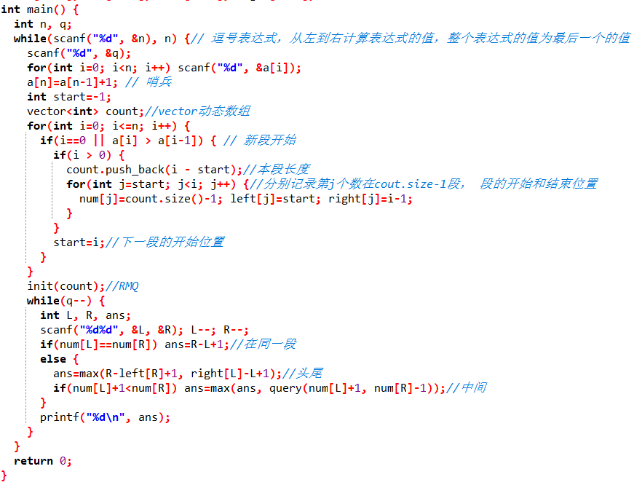
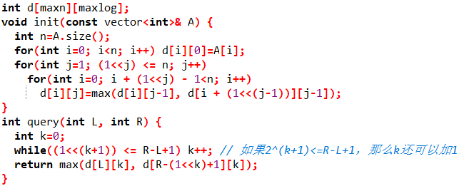

Slide 11
例 与众不同
Description
A是某公司的CEO，每个月都会有员工把公司的盈利数据送给A，A是个与众不同的怪人，A不注重盈利还是亏本，而是喜欢研究“完美序列”：连续的互不相同的序列。A想知道区间[L,R]之间最长的完美序列。
Input
第一行两个整数N，M(1<=N,M<=200000)，N表示连续N个月,编号为0到N-1，M表示询问的次数。第二行N个整数(绝对值不超过10⁶),第i个数表示该公司第i个月的盈利值。接下来M行每行两个整数L,R(0<=L<=R<=N-1),表示A询问的区间。
Output
输出M行，每行一个整数对应询问区间内的完美序列的最长长度。
Sample Input
9 2 2 5 4 1 2 3 6 2 4 0 8 2 6
Sample Output
6 5

Slide 12
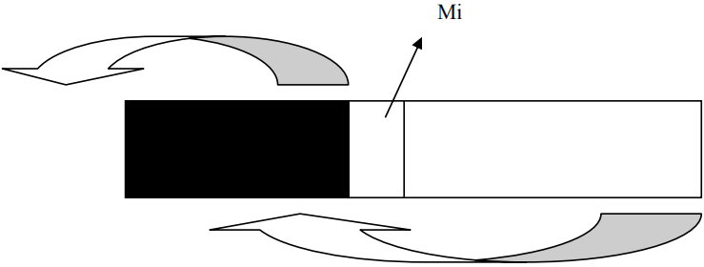
【分析】
用 Last[value]表示数值 value 最近出现的位置，一开始全部赋为 0，用ST[i]第i个数为结尾的最长完美序列的起始位置，ST 的计算可以用以下递推式得到ST[i]=MAX(ST[i-1],Last[A[i]]+1)，用F[i]表示第i个数为结尾的最长完美序列的长度，很显然 F[i]=i-ST[i]+1，ST[i]和 F[i]都可以在 O(N)内计算出来。
由 ST 的递推式可知，ST 的值是一个非递减的序列，那么对于一个询问区间[Li,Ri]，该区间内的 ST 值可能会出现：左边一部分的 ST 值不在区间内即小于Li，而右边一部分的 ST 值大于等于 Li,由于 ST 值具有单调性，所以这个分界点可以通过二分得到，假设该位置求出来为 Mi,即ST[Li..Mi-1]<Li,而ST[Mi..Ri]>=Li，如下图所示：
那么整个区间[Li,Ri]的最长完美序列的长度，分为两部分来求，其中左边部分的最大值很显然为 Mi-Li，而右边一部分由于 ST 值大于等于 Li,所以就是求[Mi,Ri]内 F 的最大值，可以用 RMQ 的方法来求，所以整个问题的时间复杂度为O((M+N)*lgN)，分别是 RMQ 预处理的时间+询问二分的时间。

Slide 13
